Slide 1

Clase 23

Slide 2
Clases
Una clase es una entidad que determina cómo se comportará un objeto y qué contendrá el objeto. En otras palabras, es un modelo o conjunto de instrucciones para construir un tipo específico de objeto, contiene todas las características necesarias para crear esos objetos.

Slide 3
Crear una clase
Primero usamos la palabra public.
Después indicamos que es una clase con class.
Le damos un nombre y agregamos llaves.
Y dentro de la clase escribimos todo lo necesario para crear un objeto.

Slide 4
Objetos
Un objeto en Java no tiene existencia física pero sí existe como "algo" que contiene información sobre sí mismo y sobre su estado, y con el que podes interactuar. El objeto determina el comportamiento de la clase.

Slide 5
Objetos
Intentan representar cosas reales o abstractas.
Los objetos tienen propiedades o atributos.
Tienen acciones o funciones.
Los objetos son instancias de clases o cosas creadas desde una clase.

Slide 6
Crear un objeto
Ya tenemos la clase ahora podemos usarla como un tipo de dato para crear un objeto y usamos la siguiente estructura:
tipo nombre = new tipo();
donde tipo es la clase que creamos y con new tipo estamos llamando al método constructor de la clase.

Slide 7
Constructor
El método constructor le da un valor inicial a un objeto cuando lo creamos.
El nombre del método constructor debe ser el mismo que la clase.
Dentro del método constructor inicializamos las propiedades de un objeto.

Slide 8
Encapsulamiento
Vamos a definir una forma mediante la cual solo vamos a modificar las propiedades de un objeto desde la clase que lo crea.
Para empezar vamos a definir las propiedades como privadas (private), solo queremos que la clase modifique al objeto, private es un modificador de acceso.

Slide 9
Modificadores de Acceso
Nos permiten definir desde donde podemos acceder a las cosas que tenemos en nuestro código.
Modificador/Acceso | Clase | Paquete | Subclase | Todos
public | si | si | si | si
protected | si | si | si | no
default | si | si | no | no
private | si | no | no | no

Slide 10
Getters y Setters
Como solo podemos acceder o modificar a las propiedades desde la clase vamos a usar los métodos getters y setters.
Getters: Se usan para obtener una propiedad en particular.
Setters: Se usan para modificar una propiedad en particular.

Slide 11
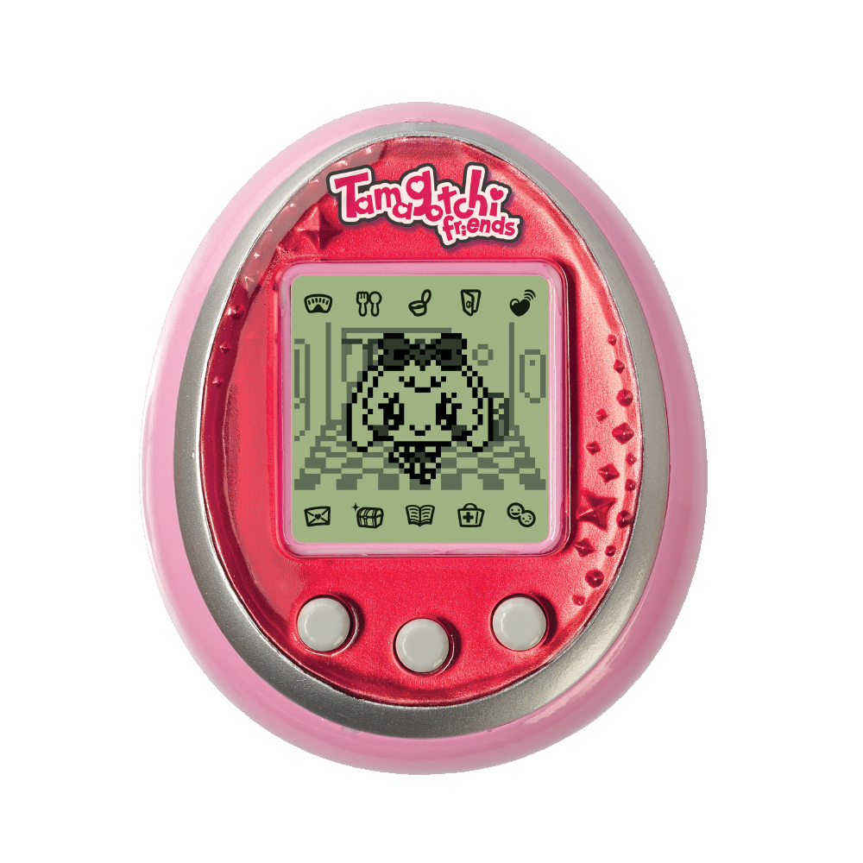

Tamago + Tomodachi
(huevo) + (amigo)

Slide 12

Tamagotchi
estado de ánimo
hambre
energía
⏳ pasar
⬇ ánimo
⬆ hambre
⬇ energía
dormir
jugar
alimentar
⬆ energía
⬆ ánimo
⬇ hambre
⬆ hambre
⬇ energía
⬆ ánimo

Slide 13
Conceptos viejos, terminología nueva
Tamagotchi
ánimo
atributos
hambre
estado
energía
__init__
pasar
métodos
dormir
comportamiento
jugar
alimentar

Slide 14
public class Tamagotchi {
private String nombre = "";
private int hambre = 0;
private int animo = 0;
private int energia = 0;
public Tamagotchi(String nombre, int hambre, int animo, int energia) {
this.nombre = nombre;
this.energia = energia;
this.animo = animo;
this.hambre = hambre;
}
public void jugar() {
animo += 1;
energia -= 1;
}
public void alimentar() {
animo += 1;
hambre -= 1;
}

Slide 15
public void dormir() {
hambre += 1;
energia += 1;
System.out.println("Estoy durmiendo");
}
public void pasar() {
animo -= 1;
hambre += 1;
energia -= 1;
System.out.println("Estoy pasando el tiempo");
}
public String mostrarEstado() {
return "Nombre: " + nombre + " Estado: Hambre: " + hambre + " Animo: " + animo + " Energia: " + energia;
}
}

Slide 16
public class MascotaVirtualTamagotchi {
public static void main(String[] args) {
Tamagotchi t = new Tamagotchi("Tamagotchito", 10, 10, 10);
System.out.println(t.mostrarEstado());
t.dormir();
System.out.println(t.mostrarEstado());
t.jugar();
System.out.println(t.mostrarEstado());
t.alimentar();
System.out.println(t.mostrarEstado());
t.pasar();
System.out.println(t.mostrarEstado());
}
}
Por consola se veria asi:
Nombre: Tamagotchito Estado: Hambre: 10 Animo: 10 Energia: 10
Nombre: Tamagotchito Estado: Hambre: 11 Animo: 10 Energia: 11
Nombre: Tamagotchito Estado: Hambre: 11 Animo: 11 Energia: 10
Nombre: Tamagotchito Estado: Hambre: 10 Animo: 12 Energia: 10
Nombre: Tamagotchito Estado: Hambre: 11 Animo: 11 Energia: 9

